Slide 1

ỨNG DỤNG TRÍ TUỆ NHÂN TẠO
TRONG DỰ BÁO THỜI TIẾT
Giải pháp AI cho dự đoán khí hậu chính xác hơn
Nhóm 8

Slide 2

0.51
0.66
MAE
MSE
0.9908
R² Score (Hệ số xác định)

Slide 3

THÀNH VIÊN NHÓM
Nhóm 8
Trương Văn Diệu
MSV: 23017208
Phân công đóng góp
Nghiên cứu ứng dụng AI dự báo thời tiết
Phân tích dữ liệu khí tượng & Big Data
Xây dựng mô hình Machine Learning
Đánh giá & tối ưu hiệu suất mô hình
Trực quan hóa kết quả dự báo

Slide 4

II. PHÁT BIỂU BÀI TOÁ N
Mô tả, Mô hình hóa & So sánh
2.1. Mô tả Bài toán
2.2. Mô hình & Tối ưu hóa
Mục tiêu: Dự đoán nhiệt độ ngày
tiếp theo.
Mô hình chính:
GradientBoostingRegressor
Đầu vào: Dữ liệu khí tượng lịch sử
(nhiệt độ, độ ẩm, mây, áp suất,
gió,...).
Tối ưu hóa bằng GridSearchCV với 160
lần huấn luyện (5-fold CV).
Siêu tham số tốt nhất:
Phương pháp: Sử dụng các mô hình
hồi quy Machine Learning.
lr: 0.1, max_depth: 5, n_est: 200,
subsample: 0.8
2.3. So sánh các Phương pháp
2.4. Ưu & Nhược điểm (Gradient Boosting)
Đánh giá độ chính xác (R² score) qua các mô hình:
Ưu điểm
Multiple Linear Regression
Decision Tree Regression
0.96
0.98
0.99
Độ chính xác rất cao.
Xử lý tốt các mối quan hệ phức tạp.
Linh hoạt với nhiều loại dữ liệu.
Nhược điểm
Random Fo rest / Gradient Boosting
Dễ bị quá khớp (overﬁtting) nếu không tinh chỉnh.
Tốn nhiều tài nguyên tính toán và thời gian.
Khó diễn giải hơn các mô hình đơn giản.

Slide 5

II. PHÁT BIỂU BÀI TOÁN
Các Phương Pháp & Thuật Toán Dự Báo Thời Tiết
AI-Powered Forecasting
Traditional Machine Learning
Aardvark Weather (Cambridge): Nhanh và chính xác
Gradient Boosting Regressor: Xây dựng chuỗi mô hình
hơn siêu máy tính, chi phí thấp.
cải thiện sai số liên tục.
GraphCast (Google DeepMind): Dự báo toàn cầu 10
Random Forest Regression: Kết hợp nhiều cây quyết
ngày với độ chính xác vượt trội.
định, giảm overﬁtting.
IBM Weather: Độ chính xác 89% trong dự báo thiên tai.
Decision Tree Regression: Đơn giản, dễ diễn giải, hiệu
Tổng quan: Xử lý Petabyte dữ liệu, phát hiện mối quan hệ
quả với quan hệ phi tuyến.
phức tạp, cảnh báo sớm.
Multiple Linear Regression: Phân tích đa biến, dự đoán
giá trị liên tục.
"AI đang cách mạng hóa dự báo thời tiết, mang lại độ chính xác, tốc độ và khả năng cảnh báo sớm vượt trội so với
các phương pháp truyền thống."
Key Advantages
Challenges & Limitations
Độ chính xác cao, vượt trội mô hình truyền thống.
Tốc độ xử lý nhanh, giảm thiểu chi phí.
Đầu tư ban đầu lớn (hạ tầng, nhân lực).
Yêu cầu dữ liệu chất lượng cao, sạch.
Xử lý hiệu quả khối lượng dữ liệu khổng lồ.
Cảnh báo sớm thiên tai và khí hậu cực đoan.
Phức tạp trong phát triển, bảo trì mô hình.
Tính giải thích của một số mô hình "hộp đen".

Slide 6
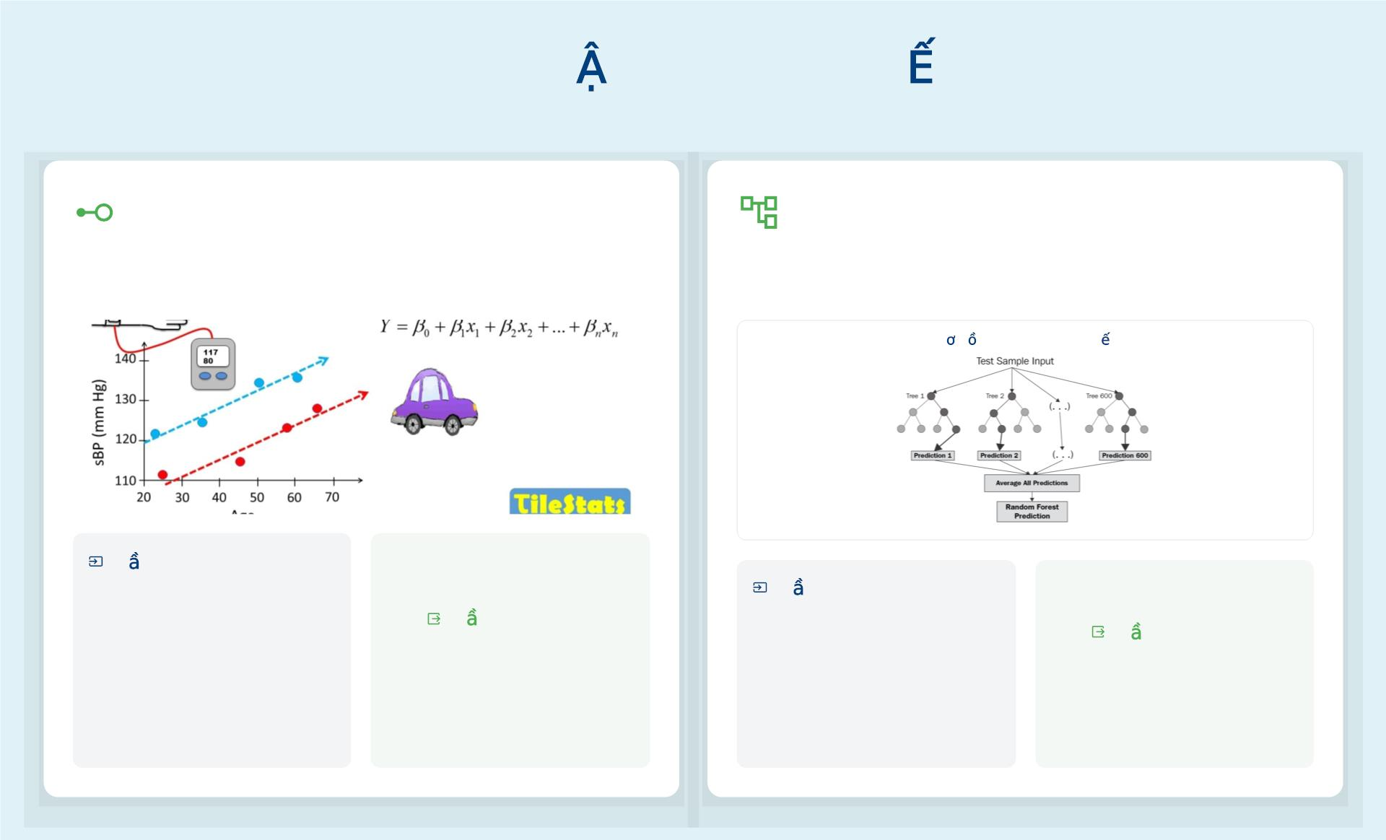
III. THU T TOÁN CHI TI T
Mô hình thuật toán: Phân tích Input & Output
3.1. Multiple Linear Regression
3.2. Decision Tree Regression
Mô hình hóa quan hệ tuyến tính giữa biến phụ thuộc (nhiệt độ) và nhiều
Xây dựng mô hình dạng cây quyết định, liên tục phân chia dữ liệu dựa trên
biến độc lập (yếu tố thời tiết) để tìm ra phương trình phù hợp nhất.
các đặc trưng để dự đoán giá trị số liên tục.
S đ phân nhánh chi ti t
Đ u vào (Input)
• maxtempC, mintempC
Đ u vào (Input)
• cloudcover, humidity
• sunHour, HeatIndexC
• precipMM, pressure
• windspeedKmph
• date_time
Đ u ra (Output)
• maxtempC, mintempC
Đ u ra (Output)
tempC
• cloudcover, humidity
• sunHour, HeatIndexC
• precipMM, pressure
• windspeedKmph
• date_time
tempC
(Nhiệt độ thực tế)
(Nhiệt độ thực tế)

Slide 7
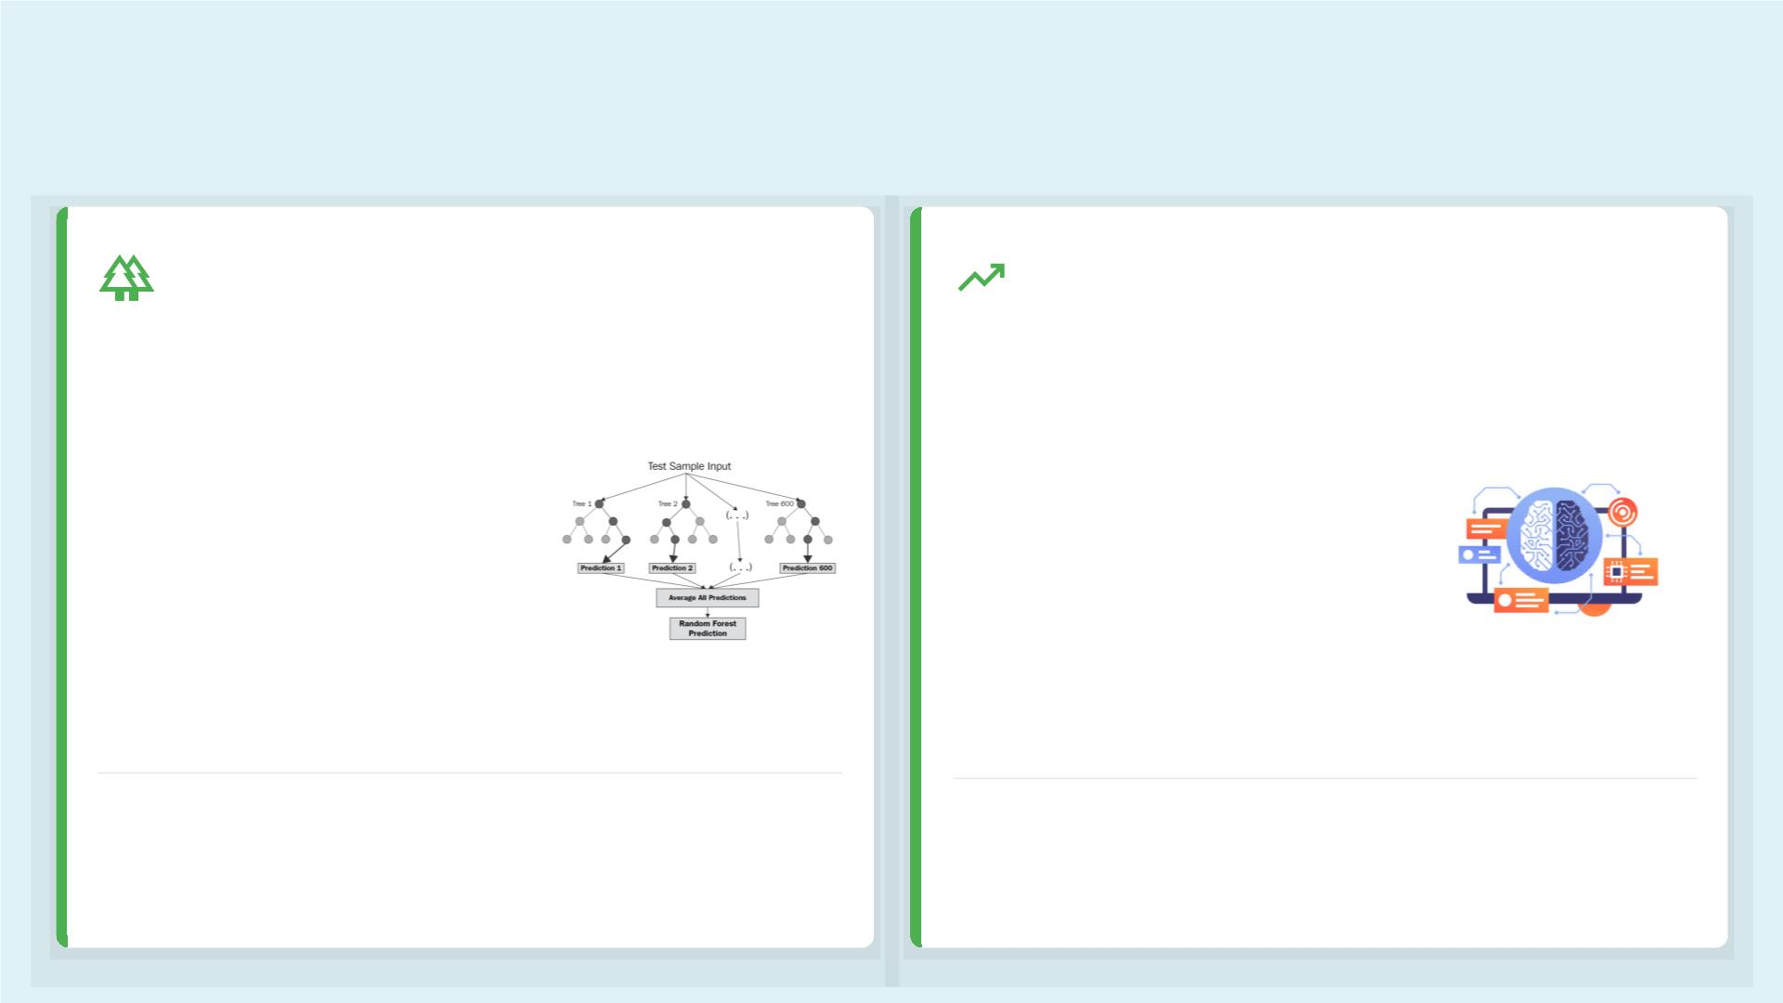
III. THUẬT TOÁN CHI TIẾT
3.3. Random Forest Regression
3.4. Gradient Boosting Regressor
Minh họa quy trình "Voting"
Giải thích Loss Function & Tối ưu
Tổng quan: Là một mô hình ensemble
mạnh mẽ, xây dựng từ nhiều cây quyết
định độc lập.
Tổng quan: Xây dựng mô hình tuần
tự, cây sau sửa lỗi (residuals) cho cây
trước.
Quy trình "Voting": Mỗi cây đưa ra
một dự đoán độc lập. Kết quả cuối
cùng là giá trị trung bình của tất cả các
dự đoán, giúp giảm phương sai và
overﬁtting.
Loss Function: Đo lường sự khác biệt
giữa dự đoán và giá trị thực. Mục tiêu
của thuật toán là giảm thiểu hàm này.
Quy trình Tối ưu: Mỗi cây mới học
trên gradient âm của hàm mất mát,
hướng tới việc giảm thiểu lỗi tổng thể.
Ưu điểm: Giảm thiểu nhiễu, tăng độ
chính xác và khả năng tổng quát hóa
của mô hình.
Hiệu suất mô hình
Siêu tham số tối ưu
Đánh giá trên tập Test
0.47
0.63
0.99
LR: 0.1
Split: 2
Depth: 5
Estimators: 200
MAE: 0.51
RMSE: 0.81
MSE: 0.66
R²: 0.9908
MAE
MSE
R² Score
Subsample: 0.8

Slide 8

III. THUẬT TOÁN CHI TIẾT
Giới thiệu & Phân tích
Dữ liệu
3.5. Bộ dữ liệu Kapur: Thống kê mô
3.6. Các thuộc tính & Phân phối dữ
tả
liệu
Bộ dữ liệu Kapur là tập hợp dữ liệu khí tượng, đóng vai trò
nền tảng để huấn luyện các mô hình dự báo. Việc phân
tích thống kê mô tả (như giá trị trung bình, độ lệch chuẩn,
min/max) giúp hiểu rõ đặc tính cơ bản và phát hiện các
điểm bất thường, là bước quan trọng đầu tiên trong quy
trình xây dựng mô hình AI.
Các thuộc tính chính bao gồm các yếu tố khí tượng quan
trọng:
maxtempC
mintempC
humidity
cloudcover
tempC
sunHour
HeatIndexC
pressure
precipMM
windspeedKmph
"Dữ liệu chất lượng là nền tảng cốt lõi để xây dựng mô hình AI dự báo thời tiết chính xác và đáng tin cậy."

Slide 9

III. THUẬT TOÁN CHI TIẾT
Chuẩn bị & Phân tích Dữ liệu
3.7. Chuẩn bị & Tiền xử lý Dữ
3.8. Phân tích Dữ liệu Thăm dò
liệu
(EDA)
Quy trình nền tảng, đảm bảo dữ liệu đầu vào chất lượng
và có định dạng phù hợp cho mô hình học máy.
Khám phá các đặc điểm, phân phối và mối quan hệ ẩn
trong dữ liệu trước khi xây dựng mô hình chính thức.
Làm sạch: Xử lý các giá trị thiếu, dữ liệu nhiễu và loại
Trực quan hóa phân phối: Dùng Histogram, Boxplot
bỏ các điểm ngoại lai.
để hiểu sự phân bổ của từng biến.
Chuyển đổi: Chuẩn hóa (Standardization) hoặc tỷ lệ
Phân tích tương quan: Sử dụng Heatmap để nhận
diện nhanh chóng mối liên hệ tuyến tính giữa các
biến.
hóa (Scaling) các đặc trưng số.
Mã hóa: Chuyển đổi các biến phân loại (categorical)
thành dạng số để mô hình có thể xử lý.
Khám phá mẫu: Tìm kiếm các mẫu, xu hướng hoặc
các điểm dị thường trong dữ liệu.

Slide 10
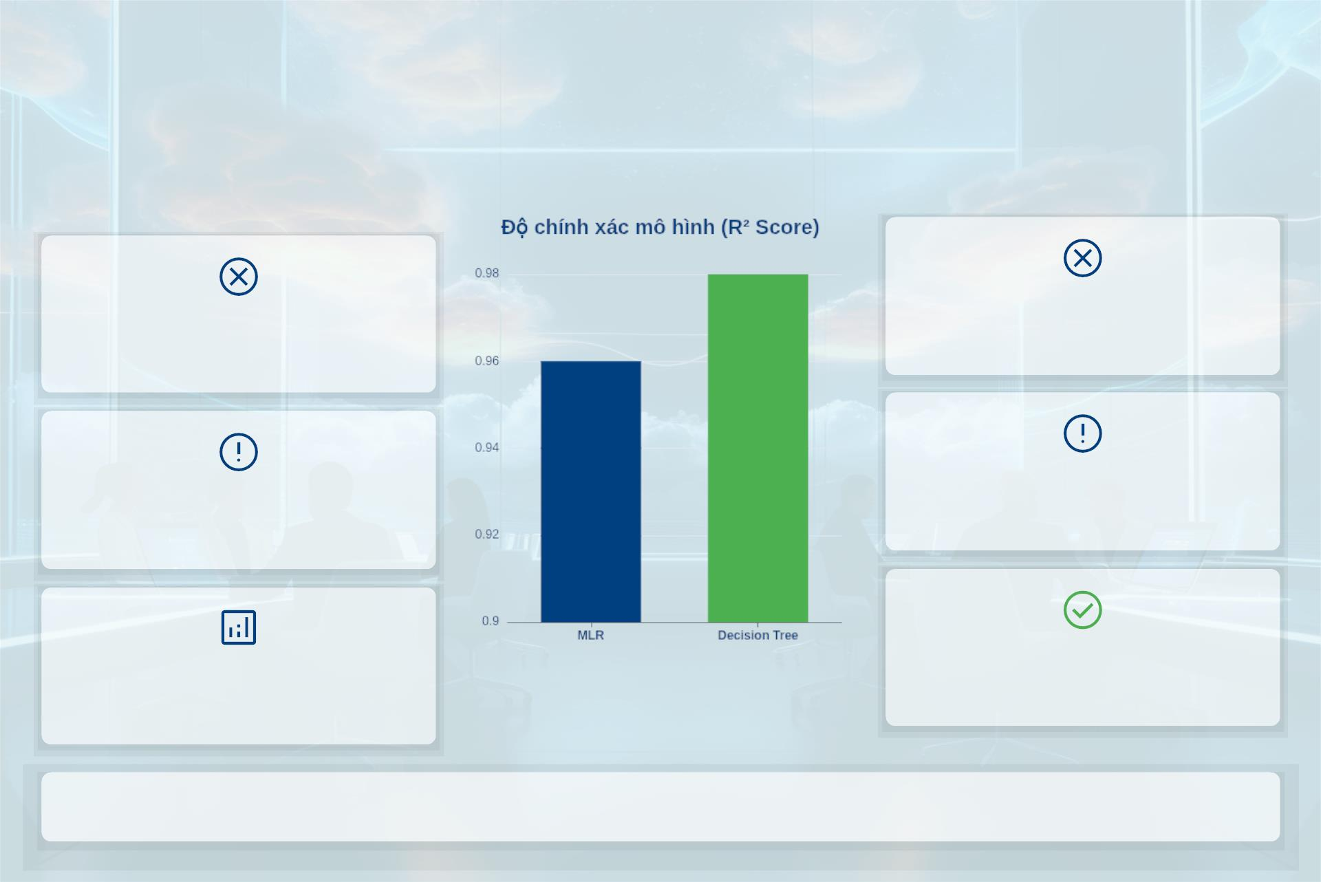
IV. KẾT QUẢ HUẤN LUYỆN MÔ HÌNH
Multiple Linear
Decision Tree Regression
Regression
MAE
0.56
MAE
1.20
MSE
1.12
MSE
2.51
R² Score
0.98
R² Score
0.96
Decision Tree Regression vượt trội với độ chính xác cao hơn và sai số thấp hơn.

Slide 11

IV. KẾT QUẢ HUẤN LUYỆN MÔ HÌNH
4.3. Random Forest
Regression
4.4. Gradient Boosting
Regressor
MAE: 0.47
MSE: 0.63
R² Score: 0.99
MAE: 0.51
MSE: 0.66
R² Score: 0.99
Xử lý hiệu quả dữ liệu phức tạp, đa dạng để dự đoán thời
tiết.
Xây dựng chuỗi mô hình, liên tục tối ưu hóa để giảm thiểu
sai số dự đoán.
So sánh các chỉ số hiệu suất
Cả hai mô hình đều đạt R² rất cao (0.99), chứng tỏ
độ phù hợp tốt với dữ liệu. Random Forest nhỉnh
hơn một chút về MAE và MSE, cho thấy khả năng
xử lý dữ liệu phức tạp hiệu quả hơn trong trường
hợp này.

Slide 12

IV. KẾT QUẢ HUẤN LUYỆN MÔ HÌNH
So sánh Hiệu suất Mô hình Dự báo Thời tiết
Trực quan hóa Dự báo vs. Thực tế
Gradient
Boosting
Random
Forest
Decision
Tree
● Độ chính xác cao,
● Xử lý dữ liệu đa
● Dễ diễn giải & hiểu
xử lý dữ liệu lớn
dạng
rõ quy luật
● Giảm thiểu sai số
● Giảm overﬁtting
● Mô hình hóa quan
từng bước
hiệu quả
hệ phi tuyến
● Tốc độ huấn luyện
● Linh hoạt cho hồi
● Tối ưu cho ra
hiệu quả
quy
quyết định rõ ràng
Complex
High Performance
Ensemble
Robust
Versatile
Interpretable
Non-linear
Ensemble
Multiple Linear Regression là mô hình nền tảng, đơn giản nhưng kém hiệu quả
với dữ liệu phức tạp.
AI đang định hình lại hoạt động dự báo thời tiết, giúp giảm thiểu thiệt hại và tăng cường khả năng ứng phó với
thiên tai.

Slide 13

V. K T LU N & ĐÁNH GIÁ
Tổng kết kết quả và đối chiếu mục tiêu
5.1 Tóm t t phát hi n chính
Xây dựng thành công mô hình dự báo nhiệt độ với độ
chính xác và độ phù hợp rất cao.
Gradient Boosting Regressor (sau tối ưu) cho hiệu suất
vượt trội với chỉ số R²-score đ t 0.9908.
Giảm thiểu đáng kể sai số dự báo, với MAE là 0.5126 và
RMSE là 0.8127.
Mô hình đã học được các mối quan hệ phức tạp từ dữ liệu
khí tượng đa chiều để đưa ra dự báo tin cậy.
Phân tích đ nh l ng
Đối chiếu hiệu suất thực tế với mục tiêu đề ra.
5.2 Đánh giá m c đ đ t đ c m c tiêu
Ch s Hi u su t (KPI)
M c tiêu D ki n
Hi u su t Th c t
Đánh giá
R²-score (Độ phù hợp)
>= 0.95
<= 0.70
<= 1.00
0.9908
V
V
V
t tr i
t tr i
t tr i
MAE (Lỗi tuyệt đối trung bình)
0.5126
0.8127
RMSE (Lỗi toàn phương trung bình)

Slide 14

VI. TH O LU N
6.1. H n ch c a Nghiên c u
6.2. H ng phát tri n trong t ng
lai
Double click to replace the image
Ph m vi mô hình: Tập trung vào Gradient Boosting, chưa so
T i u hóa siêu tham s : Áp dụng các phương pháp tiên tiến
sánh sâu với các kiến trúc như Deep Learning.
(vd: Bayesian Optimization) để tinh chỉnh mô hình.
Đánh giá bên ngoài: Hiệu suất tốt trên tập test nội bộ, nhưng
Th nghi m mô hình m i: So sánh với các thuật toán học
cần kiểm chứng khả năng tổng quát hóa trên dữ liệu mới.
máy và Deep Learning khác để tìm ra giải pháp tối ưu nhất.
D li u đ u vào: Cần tích hợp thêm các nguồn dữ liệu đa
K thu t đ c tr ng nâng cao: Tích hợp thêm nguồn dữ liệu
dạng (vệ tinh, địa lý) để tăng cường độ chính xác.
và phát triển các đặc trưng mới để cải thiện mô hình.
Tri n khai & Giám sát: Xây dựng hệ thống triển khai thực tế
và giám sát hiệu suất liên tục.

Slide 15

PH L C: T I U HÓA HYPERPARAMETER
Grid Search & Đánh giá Gradient Boosting Regressor
L i tìm ki m siêu tham s
K t qu T i u hóa
Các giá trị được thử nghiệm cho từng siêu tham số của mô hình
Siêu tham s t t nh t tìm đ c:
GradientBoostingRegressor:
learning_rate: 0.1
n_estimators: 200
min_samples_split: 2
max_depth: 5
subsample: 0.8
n_estimators: [100, 200]
learning_rate: [0.05, 0.1]
max_depth: [3, 5]
min_samples_split: [2, 5]
subsample: [0.8, 1.0]
Đánh giá mô hình trên t p Test:
MAE
MSE
0.5126
0.6604
RMSE
R² Score
32
160
0.8127
0.9908
Tổ hợp tham số
Lần huấn luyện (5-fold CV)
RMSE tốt nhất trên tập Validation (CV): 0.7342

Slide 16
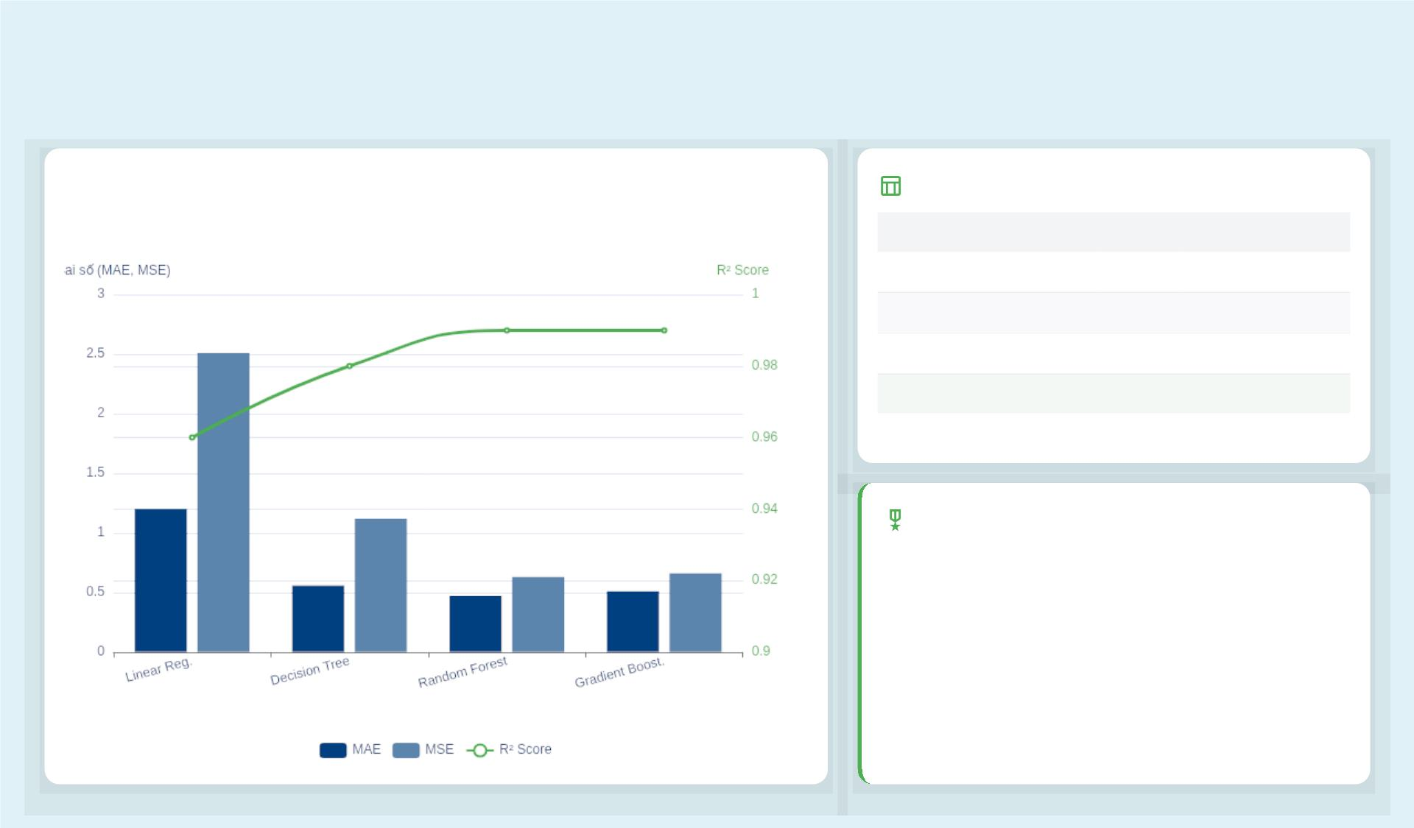
PHỤ LỤC: KẾT QUẢ MÔ HÌNH
So sánh hiệu suất & Phân tích sai số chi tiết
Biểu đồ so sánh hiệu suất 4 mô hình
Bảng tóm tắt chỉ số
MÔ HÌNH
MAE
1.20
0.56
0.47
0.51
MSE
2.51
1.12
0.63
0.66
R²
Linear Regression
Decision Tree
Random Forest
Gradient Boosting
0.96
0.98
0.99
0.99
Giá trị tốt nhất được highlight
Phân tích mô hình tốt nhất
Random Forest cho thấy hiệu suất tổng thể vượt
trội với sai số MAE và MSE thấp nhất.
Gradient Boosting (tối ưu):
Siêu tham số: learning_rate: 0.1, max_depth: 5, n_estimators:
200, subsample: 0.8
Đánh giá trên tập Test: MAE: 0.51, MSE: 0.66, RMSE: 0.81, R²:
0.9908

Slide 17

CÂU H I
Câu h i & th o lu n
Mọi thắc mắc và góp ý của thầy và các bạn
xin gửi về mail của nhóm em ạ !
23017208@st.phenikaa-uni.edu.vn

Slide 18

L I C M N
Cảm ơn thầy và các bạn đã theo dõi bài thuyết trình của nhóm
em.
Xin chân thành cảm ơn sự quan tâm và đóng góp ý kiến để đề tài được hoàn thiện
hơn.
Thank You!

